Slide 1
3강 - 회귀분석

Slide 2
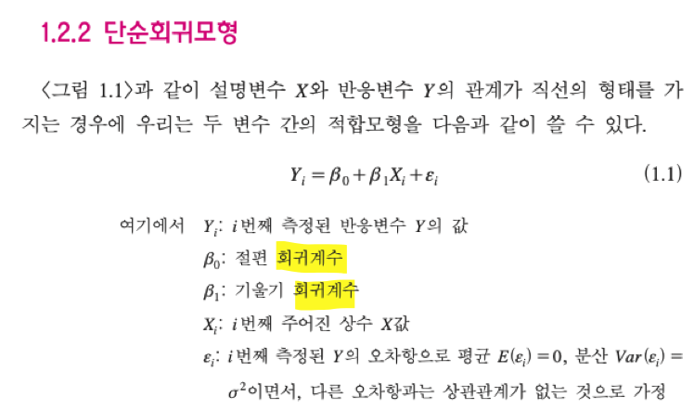

Slide 3
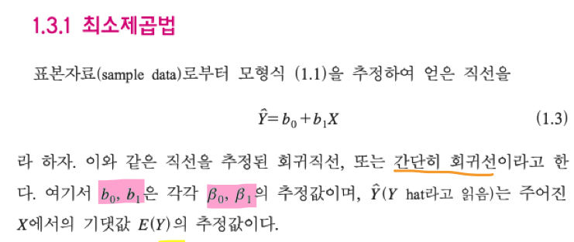

Slide 4

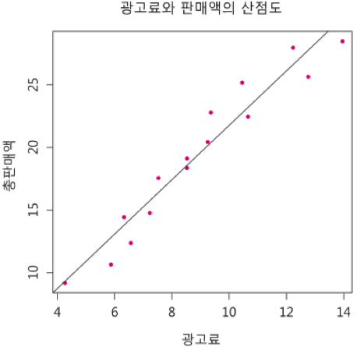

Yᵢ = 원래 값(점의 Y값)
β₀ = 직선의 절편
β₁ = 직선의 기울기
Xᵢ = 원래 값(점의 X값)
εᵢ = 특정 직선이 구해졌을 경우(절편과 기울기의 값이 얼마이던 상관없이) Xᵢ를 대입했을 때 나온 값(예측값 Ŷ, 선위의 값)에서 Yᵢ(점 위의 값)의 차이
Ŷ = 추정된 값(직선의 Y값)
b₀ = 추정된 직선의 절편
b1 = 추정된 직선의 기울기
X = 원래 값(점의 X값 = 직선의 X값)

Slide 5
절편과 기울기의 신뢰구간

Slide 6
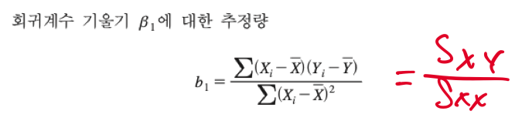
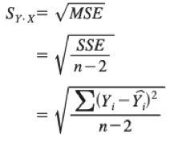




β₁의 신뢰구간

Slide 7



β₀의 신뢰구간

Slide 8
추정값의 신뢰구간

Slide 9




E(Y) 신뢰구간

Slide 10

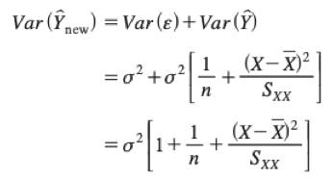

예측값 Ŷnew의 신뢰구간

Slide 11
기울기의 검정

Slide 12
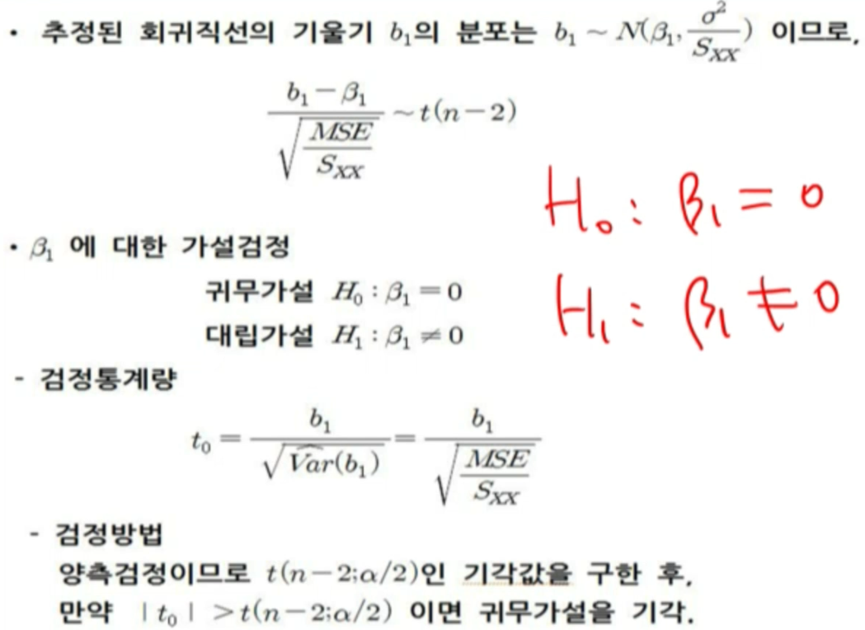
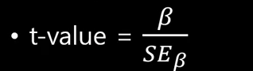
β₁의 검정

Slide 13

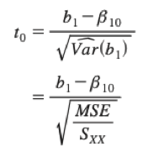

Slide 14
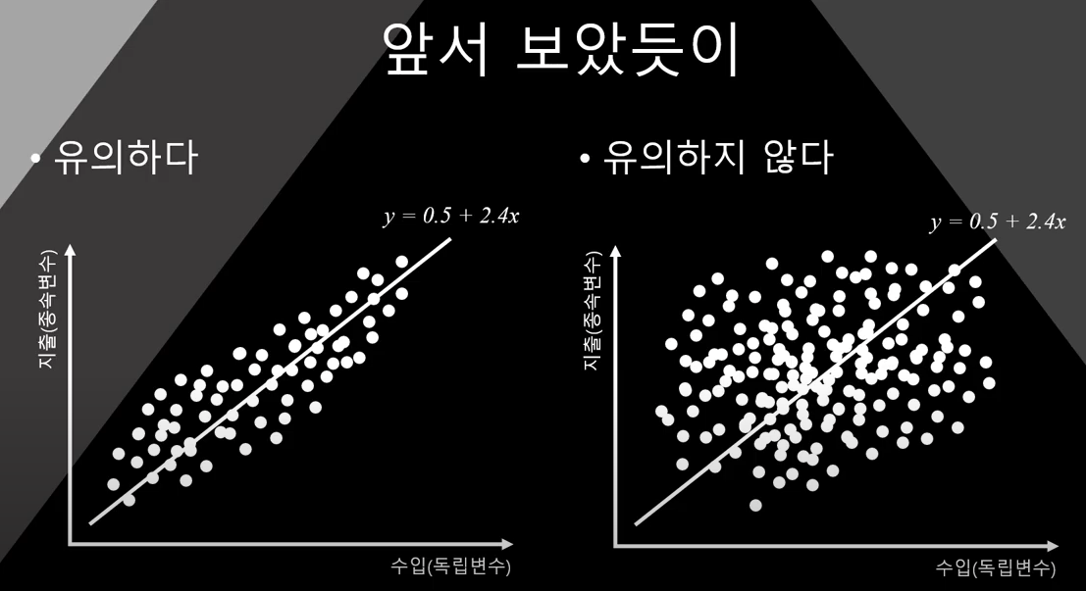
회귀 직선이 구해지더라도 값이 매우 산포되어있다면 직선이 유의하다고 할 수 없다.
회귀 식의 경우 표준편차(표준오차)가 넓다면 식이 유의하지 않다고 간주했다.
그러면 도대체 얼마나 넓어야하는지는 t-test의 유의확률로 계산하게 된다.

Slide 15
가중회귀

Slide 16
